Slide 1


Slide 2

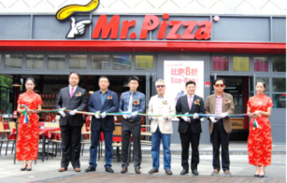
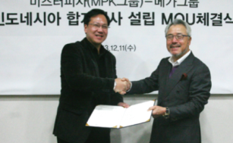



01 Situation
대한민국을 대표하는 피자, 미스터 피자!
명실상부 국내 넘버 원 피자 업체로 도약한 미피
847.4
2014년 BSTI지수 : 브랜드스탁 조사
미스터 피자 상하이 진출
1주년 성공 안착
중국에 이어 인도네시아
시장진출
771.9
720.6

Slide 3
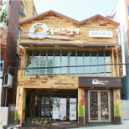

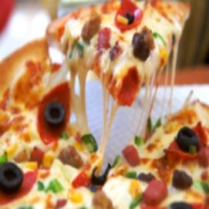
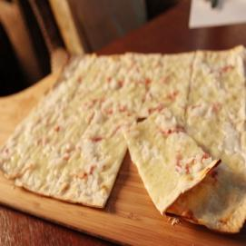


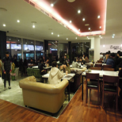
01 Situation
미스터피자를 둘러싼 시장 속에 바람이 불고있다
빅3 피자 시대는 이제 옛 말, 무수히 많은 피자들이 쏟아져 나오고 있는 중
선택 대안의 증가
선호하는 피자 변경
빅플레이트 음식점
BIG3 전문 도우 피자
Thin 피자
뷔페/레스토랑
피자라는 카테고리를 넘어선 춘추전국시대

Slide 4
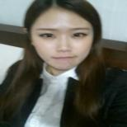


01 Situation
그녀들의 움직임 또한 수상하다
선택 대안의 폭이 넓어짐에 따라 조금씩 밀려나고 있는 프랜차이즈 피자
피자 전문점에 가서 피자만 먹기에는 조금
먹기가 조금 부담스러운게 있어요.
(21세, 대학생)
자체 FGI
Q. 프랜차이즈 피자 전문점에 가지 않는 이유?
여러가지 메뉴를 먹는게 더 좋거든요
솔직히, 다른 곳에가면 파스타와 피자를
같이 먹을 수 있으니까요.
(2014.03.16)
(26세, 직장인)
비슷한 가격을 내고 한가지 메뉴만 먹기보다는
다양하게 주문해서 나눠먹는게 더 좋은 것 같아요.
(30세, 직장인)
오랜 시간 피자를 사랑해 온 여자들이
이제는 단순히 피자 뿐만 아니라 +a를 원하고 있다

Slide 5



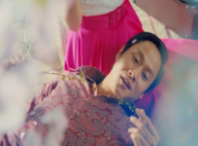

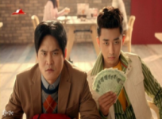
01 Situation
BIG3 수상한 그녀들을 노리기 위해!
시장을 노리기 위한 피자업계의 노력
미스터피자
도미노피자
피자헛
미스터피자
도미노피자
피자헛
신메뉴 개발 경쟁
피자 업계 모델 경쟁 구도
봄 기운이 강해지면서 고객들을 모시기 위한 외식업체들의
봄맞이 준비가 한창이다. 외식업체들은 제일 먼저 고객들에게
향기로운 봄기운을 전하기 위해 봄철과 어울리는 다양한
신메뉴를 앞다퉈 출시하고 있다.
최근 1990년대를 배경으로 8090세대에게 큰 인기를 끌고 있는 드라마 ‘응답하라 1994’가
식품외식업계에도 적잖은 영향을 미치고 있는 것으로 보인다.
해당 드라마에서 인기를 얻은 배우들을 광고모델로 발탁하고 나섰다
미스터피자에서는 정우를, 피자헛에서는 김성균과 손호준 을 모델로 동반 발탁했다.
한편 도미노피자에서는 수지와 공유를 동반 발탁했다.
[이뉴스투데이 2014.3.5]
[식품외식경제 2013.11.25]
서로의 경쟁력을
강화하기 위해 노력했고

Slide 6
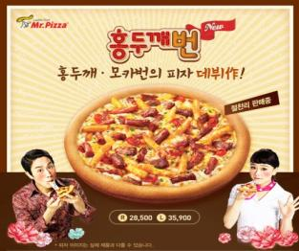


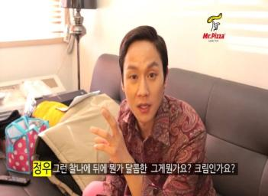


01 Situation
이 속에서 미스터 피자는새로운 메뉴와 모델을 앞세워
LOVE FOR WOMEN 이라는 슬로건 아래 여심잡기를 시도하고 있었다!
신메뉴 개발
프로모션
씨즐 & 모델 전략
홍두깨와 모카번의 조합으로 여러가지 토핑과
함께 봄을 맞이하여 지난해 160만판을 판매하며
스터디셀러 메뉴로 등극한 에그타 피자에 이은
미스터피자의 야심찬 신메뉴
홍두깨번 출시와 함께 샐러드바 가격할인과
대학교 신청을 통해 게릴라로 찾아가는 스쿨어택,
페이스북을 통해 365일 사진 이벤트를 통해 다양한
혜택을 주는 등의 프로모션을 진행 중
광고 자체에서 보여주는 먹음직스러운 피자의
모습과 동시에 온라인을 통해 모델 정우가 등장하여
홍두깨번을 직접 소개하고 먹는 모습을 보여주며
제품에 대한 호감도를 높이기 위한 메이킹

Slide 7

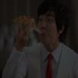

02 Problem
그 결과, 이성적 가치에 대한 만족도를 확보했고
미스터 피자 광고에 대한 반응을 살펴보면
<출처 : TVCF 소비자 광고리뷰>
SIZZLE
IIPP66** 2014-02-28
모델과 컨셉이정말 잘어울리고
광고를 보는 순간 식욕이 생길정도로
시선이 사로잡힌다. 광고음악도 딱 맞다.
식욕 자극
JEMIN1** 2014-03-30
제품/브랜드
호감도 상승
피자를 잘 표현한 광고인거같아요.
바로 먹어보고싶어지네요.
MODEL
광고에서 느끼는 것은 모두 메뉴, 모델에 관한 이야기
모델 전략과 씨즐을 통해 소비자들의 호감을 얻고
식욕을 자극하는데에는 성공했지만,
고객들이 미피를 찾는 가장 주된 원인이 되었지만

Slide 8


02 Problem
바꿔 생각하면 우리가 이야기 했던
Love for Women의 가치가
미스터피자를 찾는 이유 (자체 FGI)
피자는 주로 친한 친구들과 가는 편인데, 예전부터
미스터피자는 샐러드바가 있어서 많이가는 편이죠.
피자헛도 샐러드바가 있긴 한데 솔직히 미스터피자
샐러드바가 훨씬 깔끔하고 좋거든요.
(21세, 대학생)
미스터피자하면 샐러드바죠. 피자만 먹기보다는
샐러드도 곁들여 먹을 수 있어서 많이 가는 것 같아요.
그리고 멤버쉽 혜택이 있어서 비용에 있어서 부담이
적게 들어가요.
(27세, 직장인)
어느 순간 희미해져버린 여심
하지만! 적어도 여성 피자인 미스터피자라면
절대로 간과해서는 안될 여성과의 Bonding
제대로 전달/기억되지 않고
퇴색되어 버렸다는 것을 의미

Slide 9




03 Summary
정리하자면,
사람들에게
친숙하고
호감 가는
광고모델 활용
피자에 대한 식욕 또는 호감도를
증대 시키는 것에는 성공했지만,
식욕을 자극하는 Sizzle광고
Mr.Pizza의 Communication
그러나 Love for women, 미스터피자라는
브랜드에 대한 지속적 관계의 부재
Love for women
이성적 가치에 대한 자극은 성공했지만
여성형 피자라는 브랜드 연상은 약화된 상황

Slide 10

03 Summary
“여자의 마음은 갈대!”
흔들리는 미스터 피자의 브랜드 에센스를 잡고
여성을 위한 피자의 포지션을 공고히 해야 한다!

Slide 11

04 Where We Go
<소비자 주도권의 시대>라는 말은,
사람들의 시선만을 붙잡는 마케팅은 끝났으며,
이제 마케팅은 사람들을 참여시키는 것,
대화에 초대하는 것, 의미있고 지속적인 연결을
만들어 내는 일이 되었다는 것을 의미한다.
[아이디어 라이터 中 – 테레사 이에이치]
브랜드로서 여성 고객들과의 관계를 유지하기 위해서는
눈에 보이는 것을 뛰어넘는 가치가 필요하다

Slide 12



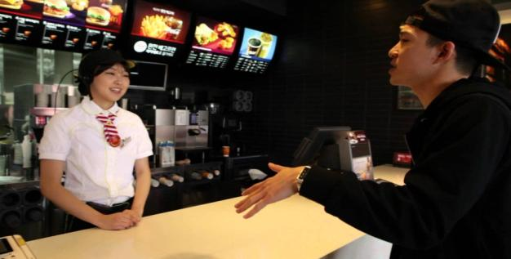
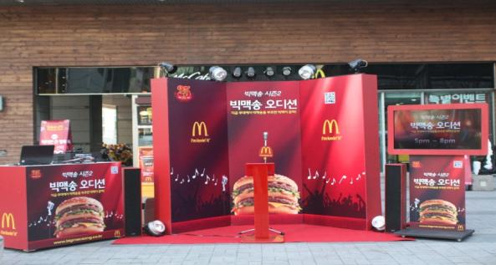
04 Where We Go
어떤 식으로 접근할까, 한 사례에서 얻는 교훈
[CASE STUDY : 맥도날드 빅맥송]
01
02
03
빅맥송이라는 화두 제시
Youtube를 통한 직접적인 참여
소비자가 직접 만드는 브랜딩
호기심을 자극하고
실질적인 참여를 유발하기 위한
이슈 메이킹
이슈가 확산되면서 수 많은 사람들이
빅맥송 캠페인에 참여하고
유투브와 페이스북을 통해 공유
자발적이고 직접적으로 빅맥송을 부르고
영상을 확산시키는 자체적 홍보효과와
동시에 브랜드에 대한 로열티 증대
“참깨빵 위에 순쇠고기 패티 두장 , 특별한 소스, 양~상추,
치즈, 피클, 양파까~지”
순수한 재료로만 구성된 짧고 중독성 있는 가사를 통해
소비자들에게 흥미로운 이슈를 제공하고 자발적인 참여를
유도하여 자체적인 공유와 확산을 통해 큰 홍보효과를 거둔 캠페인
재미라는 요소가 결합되어 기업의 이미지에 긍정적인 영향을 미치고
자발적인 참여로 대중과의 쌍방향 커뮤니케이션을 만들어 신뢰도를
높이고 소비자들이 직접 브랜딩에 참여함으로써 브랜드에 대한
충성도가 높아졌다.

Slide 13

04 Where We Go
우리에게도 필요한 것, Engagement !
(브랜드학자 Susan Gunelius 논문 中)
브랜드 인게이지먼트를 형성하는 5단계
Connecting
Emotions
Experiences
Sharing
&
Advocating
Communicating
Engagement
즉, 영혼 없는 LOVE FOR WOMEN이라는 슬로건 아래시선만을 붙잡기보다는
여성 소비자들과의 지속적인 연결을 위한 단단한 Claim(화두)을 통한 Engagement가 필요!

Slide 14



04 Where We Go
Engagement의 씨앗, 어디에서 발견할 것인가
LOVE FOR WOMEN 컨셉 아래 펼쳐져온 다양한 여성 마케팅 공세
Mr
Pizza
[Emotional Value]
미스터에 집중하면
그녀들과 공감을 가질 수 있는
흥미로운 이야기가 된다
[Functional Vlaue]
피자에 집중하면
흔한 이야기가 되지만
여자들이 모였을 때 하는 이야기 중
가장 흥미로운 이야기, Mr(男)의 이야기

Slide 15
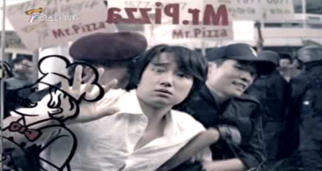
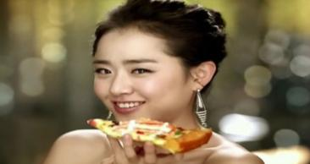

04 Where We Go
생각해보면, 우리는 항상 여성을 위해 달려온 헌신적인 Mr(男)
LOVE FOR WOMEN 컨셉 아래 펼쳐져온 다양한 여성 마케팅 공세
미스터피자의 발자취
2004-
2007-
Today
MADE FOR WOMEN
LOVE FOR WOMEN
LOVE FOR WOMEN (Lady first)
연 평균 20%이상의 매출 성장
여대생이 가장 선호하는 피자 1위
2014 브랜드스탁지수 피자업계 1위
기름을 뺀 수타피자
그녀들의 피자 콘테스트
신메뉴 & 샐러드바 할인 이벤트
러브 바이러스
Women`s day
호감도 높은 모델 전략
여성의 피자, 여성을 위한 피자
Engagement적 관점에서 한 발자국 더 나갈 수 없을까?

Slide 16

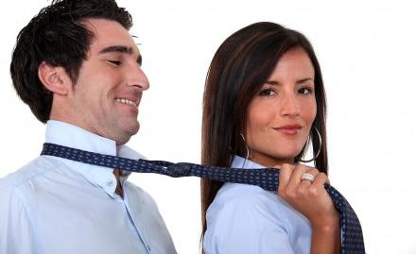
05 Concept
우리가 꿈꿔왔던 브랜드는 여자의 브랜드
하지만, 여자들을 위하기만 하는 브랜드는 재미없는 브랜드
앞으로 우리가 만들 브랜드는, 여자들에 의해 다시 탄생하는 브랜드
왜냐하면, 세상의 남자들은
항상 여자하기 나름이었으니까

Slide 17
05 Concept
컨셉 슬로건
Mr.는 여자하기 나름
Mr.PIZZA의 브랜딩에 고객들이 직접 참여
이 과정에서 브랜드와 소비자간의 관계를 형성하고
관여도를 높여 브랜드 로열티를 강화할 수 있을 것!

Slide 18





06 Program
새로운 컨셉의 포커스는
Functional Value
메뉴 강화, 가격 할인 이벤트 등을 통해
일시적으로 소비자를 유입
직접적으로 브랜드를 만들어가는 경험
Engagement를 통한 브랜드와의 지속적 관계 유지
Emotional Value
New campaign - Mr.는 여자하기 나름
기존의 Functional Value를 교체하는 의미가 아닌
보완적 의미의 경험/체험 유발의 캠페인이 될 것!

Slide 19

06 Program
아이디어1 : Who’s Your Mr? : 미스터 피자 모델을 찾기 위한 Event IDEA
아이디어2 미스터의 Style도 하기 나름! : 미스터 피자 직원의 복장에 대한 결정권 부여
아이디어3너네들이 만든 미니 미스터 피자: 미스터 모델을 활용한 미스터 피자 미니 스토어 오픈
Mr.는 여자하기 나름
프로그램의 구성
아이디어4너네들이 만든 미스터피자 소셜 드라마: 미스터 모델을 활용한 소비자 참여 가능 소셜드라마 런칭
아이디어5그녀들이 만드는 광고: 인스타그램 영상 업로드 기능을 이용한 자체 광고생산
아이디어6 미스터 피자를 완성시켜줘! 대형 전광판을 이용한 캠페인 참여도 측정 아이디어
각 프로그램의 순서에 따라 진행
핵심 아이디어를 중심으로 자발적 참여와 확산을 유도

Slide 20



06 Program
아이디어1 : Who’s Your Mr? : 미스터 피자 모델을 찾기 위한 Event IDEA
미피의 새로운 모델! 도 하기 나름!
페이스북 페이지를 통해
미스터 선발 공지 / 공유
페이스북을 통해 이벤트 확산
각자 친구들 태그하기 기능을 통한 간단한 응모 가능
페이스북을 통해 미스터의 모델을
선발하는 이벤트를 공유/ 확산
간단한 이벤트 참여 가능으로 인해
흥미/재미 위주의 참여가 많을 것으로 기대
Who’s Your Mr라는 제목을 가진
이벤트 런칭

Slide 21
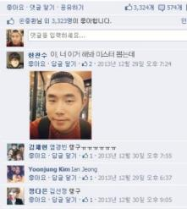

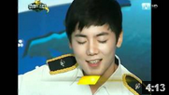

06 Program
아이디어1 : Who’s Your Mr? : 미스터 피자 모델을 찾기 위한 Event IDEA
미피의 새로운 모델! 도 하기 나름!
페이스북 사진 댓글을 통해 간단히 접수가능
그 순간부터 서바이벌 돌입! (좋아요에 따른)
참가자들의 매력발산,영상을 유투브와
페이스북을 통해 공개 ,좋아요 수에 따라 승자 를 결정
서바이벌이 진행 될 수록
유튜브를 통한 매력발산
보는이에게 흥미로운 컨텐츠 제공
페이스북 사진 댓글을 통해
손쉽게 응모가능, 좋아요 유도
우승자는 미스터 피자의
심볼이 될 기회를!
우승자에겐 보상과 동시에 미스터의 마스코트 기회부여
기대효과 : 브랜드 모델의 선택권을 고객들에게 부여함으로써
고객들의 참여와 관심유도 이 과정에서 브랜드와 Engagement 형성

Slide 22
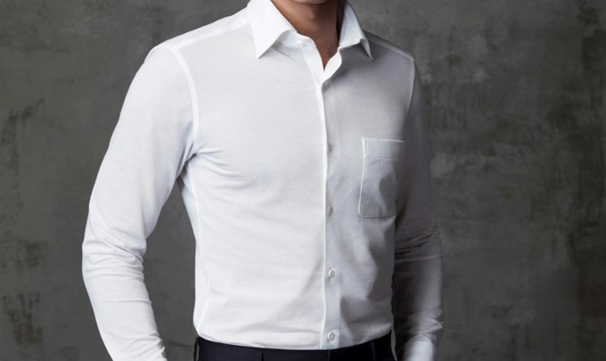
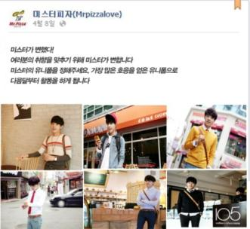
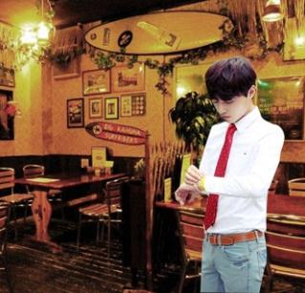
06 Program
아이디어2 미스터의 Style도 하기 나름! : 미스터 피자 직원의 복장에 대한 결정권 부여
미피의 새로운 유니폼도 하기 나름!
미피의 새로운 유니폼을 투표해주세요 라는
메시지가 페이스 북을 통해 공개된다
댓글 중 가장 좋은 호응을 보인 복장을
미스터의 복장으로 선정한다
페이스 북을 통해 Mr의 스타일 후보를 공개
그녀들의 투표를 받는다
가장 많은 호응을 얻은 스타일을
전 직원들의 스타일로 통일하여
그녀들의 선호에 맞춘다
각 매장 남자 직원들의 유니폼을 선정된 스타일로
전체 교체, 이를 통한 여성들의 호감을 이끌어 낼 수 있을 것이다
기대효과 : 매장직원들의 유니폼 교체에 직접 관여함으로써
매장방문시 흥미를 유발하고 그들에게 단순고객 이상의 가치를 부여할 수 있을것

Slide 23
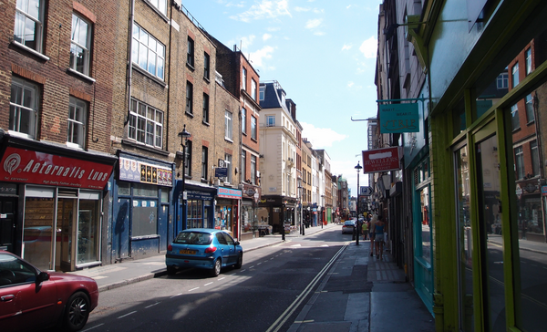
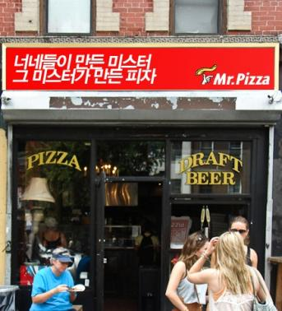
06 Program
아이디어3너네들이 만든 미니 미스터 피자: 미스터 모델을 활용한 미스터 피자 미니 스토어 오픈
미스터가 만들어주는 게릴라 피자가게!
번화가를 중심으로 한 미니 미스터피자
미니 미스터 피자의 쉐프는
다름 아닌 우리의 선발된 미스터
사람들에게 피자를 나눠주고 기념사진 촬영
새롭게 선발된 미스터가 쉐프인
미니 미스터 피자가 번화가에런칭된다
기획의도 : 고객들로 하여금 자신이 선발한 미스터가 연 게릴라 피자가게를 보고
그들의 관여와 미스터피자의 반응으로 인해 관계형성이 되었음을 알게함

Slide 24
06 Program
선발된 Mr를 활용한 아이디어 : 각 프로그램간의 시너지
Who’s Your Mr
모델선발프로그램
3개의 아이디어가 연동가능
각 아이디어의 시너지와 효율성을
노릴 수 있음
Mr의 Style 코디
미니미스터 샵
매장직원복장결정권
게릴라팝업스토어
3개의 아이디어는 Mr라는 하나의 컨텐츠로 연결되어 있다
이를 통해 각 아이디어 간의 시너지를 기대 할 수 있으며, 이슈 형성을 통한 캠페인 전체에 대한 관심을 유도 할 수 있을 것이다

Slide 25

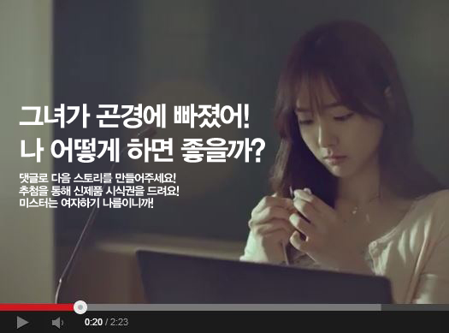
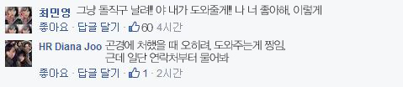
06 Program
아이디어4너네들이 만든 미스터피자 소셜 드라마: 미스터 모델을 활용한 소비자 참여 가능 소셜드라마 런칭
그녀들이 만드는 미스터의 연애담!
미스터를 주인공으로 한 소셜 드라마 런칭
1회 5분 분량의 단편 드라마
참여자들의 댓글에 따라 스토리 진행
참여자들의 댓글에 따라 스토리 다양성 확보
기존에 없었던 신선한 드라마 제작 가능
소셜 드라마가 진행되면서 수시로
미스터 피자가 PPL로 등장, 브랜드 노출
페이스북과 유투브 댓글을 통해 미스터 피자의 스토리에
그녀들이 영향을 미침
기대효과 : 그녀들의 참여로 스토리가 구성되는 소셜 드라마를 통해
참여를 이끌어냄과 동시에 자연스럽게 미스터피자의 브랜드를 각인시킬 수 있을 것

Slide 26
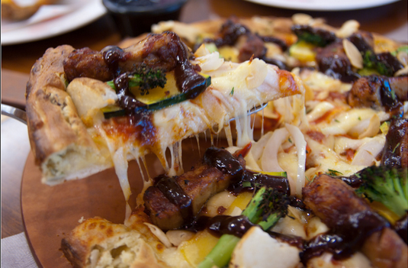
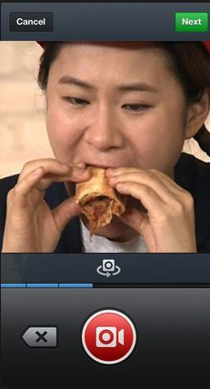
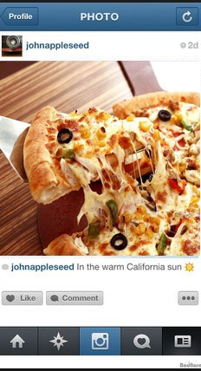
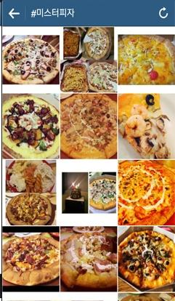
06 Program
아이디어5그녀들이 만드는 광고: 인스타그램 영상 업로드 기능을 이용한 자체 광고생산
그녀들이 만드는 미스터의 광고
인스타그램의 15초 영상 기능을 통해
피자 맛있게 먹기 영상 응모받기
해시태그에 #미스터피자 #메뉴명
# 먹방 으로 업로드 하면 완료
이를 통해 사람들의 자발적 메뉴소개 및 먹방 영상 공유/확산
기존의 메뉴광고가 아닌 고객들이 직접 만든 광고
게시물의 해시태그를 통해 사람들에게 흥미 유발 및 자발적 확산

Slide 27
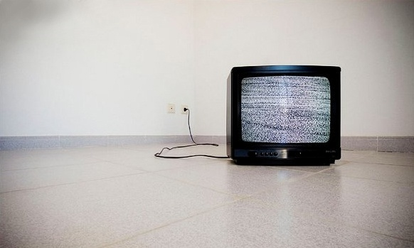
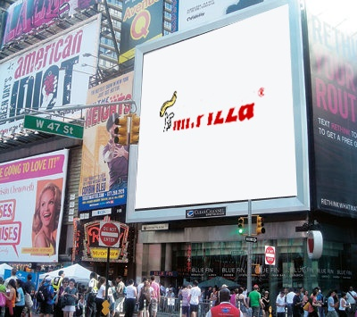
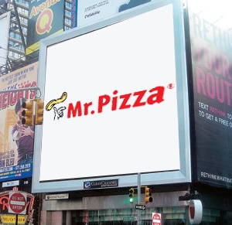
06 Program
아이디어6 미스터 피자를 완성시켜줘! 대형 전광판을 이용한 캠페인 참여도 측정 아이디어
대형 전광판에 미스터 피자의 로고가
미완성으로 놓여있다
참여도가 높을 수록 로고가
완성된다
캠페인 참여에 대한 관심을 불러일으키고
이를 통해 각개 아이디어들을 하나의 캠페인으로 통합시킬 수 있을 것

Slide 28
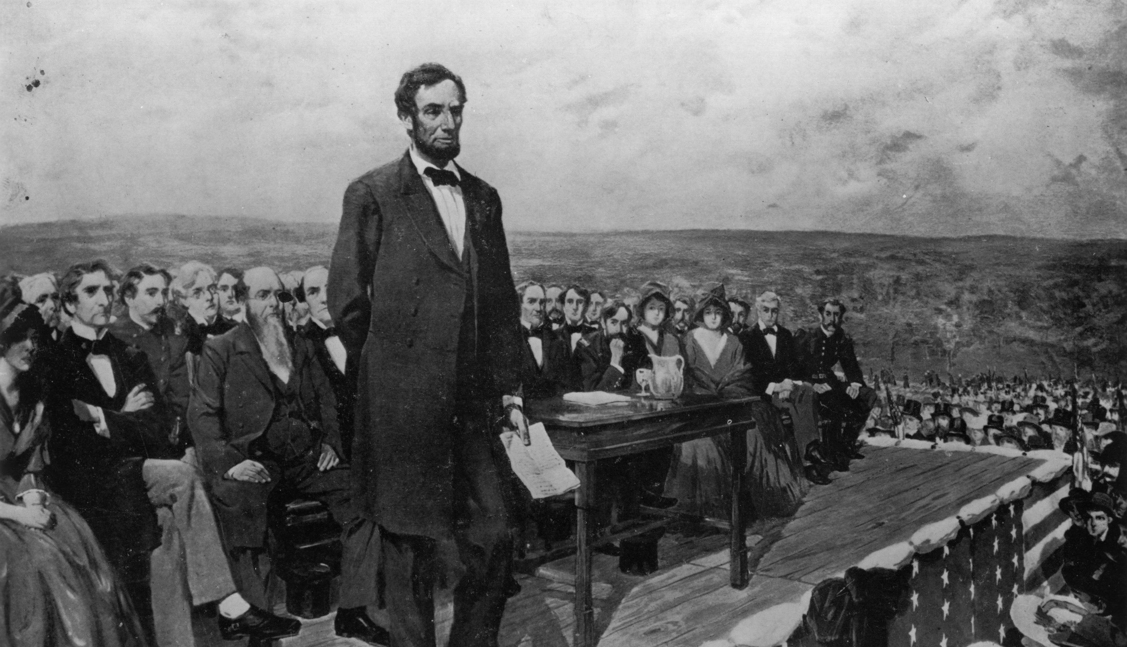
본 캠페인을 통해 Mr.PIZZA는
여자들의, 여자들을 위한 브랜드를 넘어
여자들에 의한 브랜드로 거듭날 것입니다

Slide 29


